Slide 1
数据结构习题 第 3 章
赖 永
y.lai@163.com
2016.9.22

Slide 2
3-2
二维数组A中，每个元素的长度为3个字节，行下标从0到9，列下标从0到11，则连续存放该数组至少需要多少个字节？
答案：10 * 12 * 3 = 360

Slide 3
3-4
二维数组A有4行8列，下标从0开始，存储A的起始地址为2000，每个元素用相邻的4个字节存储，试计算：
  存储整个数组一共需要多少个字节。
  数组A的最后一个元素的起始地址。
  按行存储时，A[2][4]的起始地址。
  按列存储时，A[3][2]的起始地址。

Slide 4
分析
2000
4
A(0, 0) | A(0, 1) | A(0, 2) | A(0, 3) | A(0, 4) | A(0, 5) | A(0, 6) | A(0, 7)
A(1, 0) | A(1, 1) | A(1, 2) | A(1, 3) | A(1, 4) | A(1, 5) | A(1, 6) | A(1, 7)
A(2, 0) | A(2, 1) | A(2, 2) | A(2, 3) | A(2, 4) | A(2, 5) | A(2, 6) | A(2, 7)
A(3, 0) | A(3, 1) | A(3, 2) | A(3, 3) | A(3, 4) | A(3, 5) | A(3, 6) | A(3, 7)

Slide 5
参考答案
4*8*4=128
2000+(3*8+7)*4=2124
2000+(2*8+4)*4=2080
2000+(2*4+3)*4=2044

Slide 6
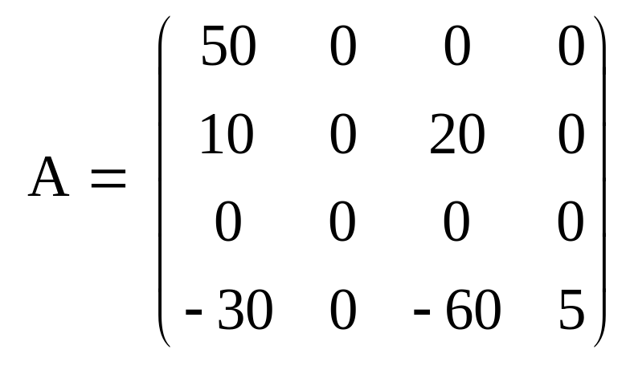
3-8
给出如下稀疏矩阵的三元组表表示：

Slide 7
参考答案
A[0] | 0 | 0 | 50
A[1] | 1 | 0 | 10
A[2] | 1 | 2 | 20
A[3] | 3 | 0 | -30
A[4] | 3 | 2 | -60
A[5] | 3 | 3 | 5

Slide 8
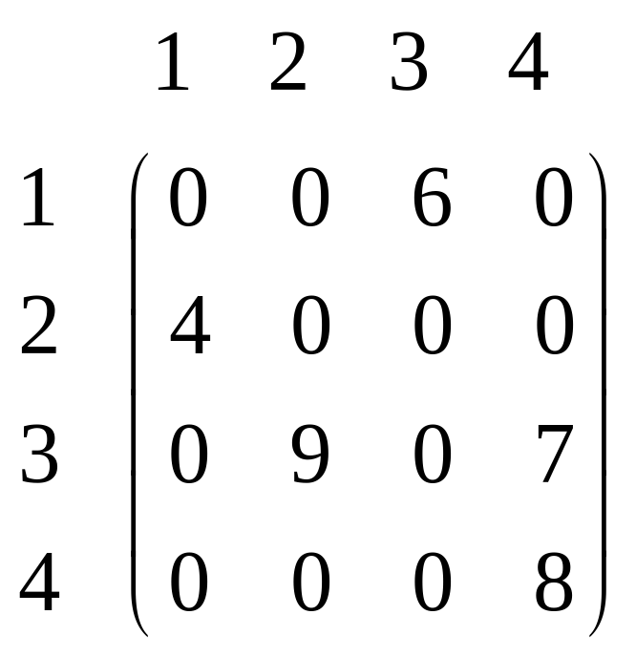
3-9
给出如下稀疏矩阵的十字链表表示：

Slide 9
参考答案
教材P65

Slide 10
作业3-10
设稀疏矩阵M_{m*n}中有t个非零元素，用三元组表的方式存储. 请设计一个算法，计算矩阵M的转置矩阵N，且算法的时间复杂性为O(n+t). 注意，书中给出的算法的复杂性为O(n*t)

Slide 11
50 0 0 0
10 0 20 0
0 0 0 0
-30 0 -60 5
50 10 0 -30
0 0 0 0
0 20 0 -60
0 0 0 5
A=
A’=
A[0]
0
0
50
B[0]
0
0
50
A[1]
1
0
10
B[1]
0
1
10
A[2]
1
2
20
B[2]
0
3
-30
A[3]
3
0
-30
B[3]
2
1
20
A[4]
3
2
-60
B[4]
2
3
-60
A[5]
3
3
5
B[5]
3
3
5
算法的关键是求出A中元素在B中的位置

Slide 12
num = 0.
FOR i=0 TO Cols(A) DO
FOR j=0 TO t DO (
IF col(A[j])=i Then (
row(B[num] ← i.
col(B[num]) ← row(A[j]).
value(B[num]) ← Value(A[j]).
num ← num+1.
)
)
a[0]
a[1]
a[2]
a[3]
a[4]
a[5]
0
0
50
0
0
50
i=0 j=0
1
0
10
0
1
10
1
2
20
0
3
-30
i=1 j=0
3
0
-30
2
1
20
i=2 j=0
3
2
-60
2
3
-60
i=3 j=0
3
3
5
3
3
5

Slide 13
a[0]
a[1]
a[2]
a[3]
a[4]
a[5]
0
0
50
0
0
50
1
0
10
0
1
10
1
2
20
0
3
-30
第2行当前位置
3
0
-30
2
1
20
3
2
-60
2
3
-60
3
3
5
3
3
5

Slide 14
算法TRANSPOSE(A. B)
TP1[初始化]
/*声明A的转置矩阵B，使得B的行数等于A的列数，B的列数等于A的行数，B中非0元素的个数等于A中非0元素的个数*/
n←Rows(B)←Cols(A).
Cols (B)←Rows(A).
t←Count(B)← Count(A).

Slide 15
TP2.1[定义数组num存储A中每列非零元素个数]
FOR i ← 0 TO n-1 DO
num[i]←0.
FOR i ← 0 TO t-1 DO (
j ←col(A [i]).
num[j]←num[j]+1.
)
TP2.2[定义数组pos存储A中每列第一个非零元素在B的三元组表中的位置]
pos[0] ←0
FOR i ← 1 TO n-1 DO (
pos[i] ←pos[i-1]+num[i-1]
)
a[0]
a[1]
a[2]
a[3]
a[4]
a[5]
0
0
50
1
0
10
0 | 3
1 | 0
2 | 2
3 | 1
num
1
2
20
3
0
-30
3
2
-60
3
3
5
0 | 0
1 | 3
2 | 3
3 | 5
pos

Slide 16
a[0]
a[1]
a[2]
a[3]
a[4]
a[5]
0
0
50
1
0
10
0 | 3
1 | 0
2 | 2
3 | 1
num
1
2
20
3
0
-30
3
2
-60
3
3
5
b[0]
b[1]
b[2]
b[3]
b[4]
b[5]
0
0
50
0
1
10
0
3
-30
0 | 0
1 | 3
2 | 3
3 | 5
pos
2
1
20
2
3
-60
3
3
5

Slide 17
a[0]
a[1]
a[2]
a[3]
a[4]
a[5]
0
0
50
 | 0
 | 3
 | 3
 | 5
pos
1
0
10
TP3[处理三元组表]
FOR i ← 0 TO t-1 DO (
p←col(A[i]).
k←pos[p].
col( B[k]) ← row(A[i]).
row(B[k]) ←col(A[i]).
val(B[k]) ← val(A[i]).
pos[p]← pos[p]+1.
). ▌
1
2
20
3
0
-30
3
2
-60
3
3
5
0
0
50

Slide 18
a[0]
a[1]
a[2]
a[3]
a[4]
a[5]
0
0
50
 | 1
 | 3
 | 3
 | 5
pos
1
0
10
TP3[处理三元组表]
FOR i ← 0 TO t-1 DO (
p←col(A[i]).
k←pos[p].
col( B[k]) ← row(A[i]).
row(B[k]) ←col(A[i]).
val(B[k]) ← val(A[i]).
pos[p]← pos[p]+1.
). ▌
1
2
20
3
0
-30
3
2
-60
3
3
5
0
0
50
0
1
10

Slide 19
a[0]
a[1]
a[2]
a[3]
a[4]
a[5]
0
0
50
 | 2
 | 3
 | 3
 | 5
pos
1
0
10
TP3[处理三元组表]
FOR i ← 0 TO t-1 DO (
p←col(A[i]).
k←pos[p].
col( B[k]) ← row(A[i]).
row(B[k]) ←col(A[i]).
val(B[k]) ← val(A[i]).
pos[p]← pos[p]+1.
). ▌
1
2
20
3
0
-30
3
2
-60
3
3
5
0
0
50
0
1
10
2
1
20

Slide 20
a[0]
a[1]
a[2]
a[3]
a[4]
a[5]
0
0
50
 | 2
 | 3
 | 4
 | 5
pos
1
0
10
TP3[处理三元组表]
FOR i ← 0 TO t-1 DO (
p←col(A[i]).
k←pos[p].
col( B[k]) ← row(A[i]).
row(B[k]) ←col(A[i]).
val(B[k]) ← val(A[i]).
pos[p]← pos[p]+1.
). ▌
1
2
20
3
0
-30
3
2
-60
3
3
5
0
0
50
0
1
10
0
3
-30
2
1
20

Slide 21
a[0]
a[1]
a[2]
a[3]
a[4]
a[5]
0
0
50
 | 3
 | 3
 | 4
 | 5
pos
1
0
10
TP3[处理三元组表]
FOR i ← 0 TO t-1 DO (
p←col(A[i]).
k←pos[p].
col( B[k]) ← row(A[i]).
row(B[k]) ←col(A[i]).
val(B[k]) ← val(A[i]).
pos[p]← pos[p]+1.
). ▌
1
2
20
3
0
-30
3
2
-60
3
3
5
0
0
50
0
1
10
0
3
-30
2
1
20
2
3
-60

Slide 22
a[0]
a[1]
a[2]
a[3]
a[4]
a[5]
0
0
50
 | 3
 | 3
 | 5
 | 5
pos
1
0
10
TP3[处理三元组表]
FOR i ← 0 TO t-1 DO (
p←col(A[i]).
k←pos[p].
col( B[k]) ← row(A[i]).
row(B[k]) ←col(A[i]).
val(B[k]) ← val(A[i]).
pos[p]← pos[p]+1.
). ▌
1
2
20
3
0
-30
3
2
-60
3
3
5
0
0
50
0
1
10
0
3
-30
2
1
20
2
3
-60
3
3
5

Slide 23
a[0]
a[1]
a[2]
a[3]
a[4]
a[5]
0
0
50
 | 3
 | 3
 | 5
 | 6
pos
1
0
10
TP3[处理三元组表]
FOR i ← 0 TO t-1 DO (
p←col(A[i]).
k←pos[p].
col( B[k]) ← row(A[i]).
row(B[k]) ←col(A[i]).
val(B[k]) ← val(A[i]).
pos[p]← pos[p]+1.
). ▌
1
2
20
3
0
-30
3
2
-60
3
3
5
0
0
50
0
1
10
0
3
-30
2
1
20
2
3
-60
3
3
5

Slide 24
3-14
试编写一个模式匹配算法，匹配过程为：先匹配模式的首尾字符，若匹配成功，调用成员函数Substr（取子串）来检查模式的首尾之间的字符是否与目标的相应字符相匹配，若匹配不成功；则进行下一次匹配。

Slide 25
参考答案
int indexOf(string s, string p)
{
if ( p==“” ) return 0;
if ( s==“” ) return -1;
int slen=s.size(), plen=p.size();
for ( int i = 0; slen-i >= plen; i++) {
if (s[i]!=p[0] || s[i+plen-1]!=p[plen-1]) continue;
string ss=s.substr(i+1,plen-1);
string pp=p.substr(1,plen-1);
if (ss==pp) return i;
}
return -1;
}

Slide 26
3-15
设模式P = "abcabcacabca"，请给出该模式的失败函数。

Slide 27
参考答案
f值的计算：pat=“abcabcacabca”
j | 0 | 1 | 2 | 3 | 4 | 5
f(j) | -1 | -1 | -1 | 0 | 1 | 2
j | 6 | 7 | 8 | 9 | 10 | 11
f(j) | 3 | -1 | 0 | 1 | 2 | 3

Slide 28
3-16
已知主串s="abcaabbabcabaacbacba"，模式串pat="abcabaa"，写出模式串的f值，并由此画出KMP算法匹配的全过程。

Slide 29
参考答案
f值的计算：pat=“abcabaa”
KMP算法的匹配过程
s=“abcaabbabcabaacbacba”
pat=“abcabaa”
j | 0 | 1 | 2 | 3 | 4 | 5 | 6
f(j) | -1 | -1 | -1 | 0 | 1 | 0 | 0

Slide 30
s=4; p=4
s=4; p=f(3)+1=1
a | b | c | a | a | b | b | a | b | c | a | b | a | a | c | b | a | c | b | a
a | b | c | a | b | a | a
 |  |  | a | b | c | a | b | a | a
j | 0 | 1 | 2 | 3 | 4 | 5 | 6
f(j) | -1 | -1 | -1 | 0 | 1 | 0 | 0

Slide 31
s=4; p=1
s=4; p=f(0)+1=0
a | b | c | a | a | b | b | a | b | c | a | b | a | a | c | b | a | c | b | a
 |  |  | a | b | c | a | b | a | a
 |  |  |  | a | b | c | a | b | a | a
j | 0 | 1 | 2 | 3 | 4 | 5 | 6
f(j) | -1 | -1 | -1 | 0 | 1 | 0 | 0

Slide 32
s=6; p=2
s=6; p=f(1)+1=0
a | b | c | a | a | b | b | a | b | c | a | b | a | a | c | b | a | c | b | a
 |  |  |  | a | b | c | a | b | a | a
 |  |  |  |  |  | a | b | c | a | b | a | a
j | 0 | 1 | 2 | 3 | 4 | 5 | 6
f(j) | -1 | -1 | -1 | 0 | 1 | 0 | 0

Slide 33
s=6; p=0
s=7; p=0
a | b | c | a | a | b | b | a | b | c | a | b | a | a | c | b | a | c | b | a
 |  |  |  |  |  | a | b | c | a | b | a | a
 |  |  |  |  |  |  | a | b | c | a | b | a | a
j | 0 | 1 | 2 | 3 | 4 | 5 | 6
f(j) | -1 | -1 | -1 | 0 | 1 | 0 | 0

Slide 34
s=14; p=7
a | b | c | a | a | b | b | a | b | c | a | b | a | a | c | b | a | c | b | a
 |  |  |  |  |  |  | a | b | c | a | b | a | a
返回s-m=7
j | 0 | 1 | 2 | 3 | 4 | 5 | 6
f(j) | -1 | -1 | -1 | 0 | 1 | 0 | 0

Slide 35
abcaabbabcabaacbacba
abcabaa
s=4 p=4
abcaabbabcabaacbacba
abcabaa
s=4 p=f(3)+1=1
abcaabbabcabaacbacba
abcabaa
s=4 p=f(0)+1=0 s=6 p=2
abcaabbabcabaacbacba
abcabaa
s=6 p=f(1)+1=0 s=7
abcaabbabcabaacbacba
abcabaa

Slide 36
THE END

